Slide 1
כימטק
טכניון תשע"ה
השתלמות מתוקשבת בהנחית ד"ר אורית הרשקוביץ
פעילות לתלמידים: הסול-ג'ל
מאת נאדיא רשייד
מורה לכימיה-תיכון כאבול

Slide 2
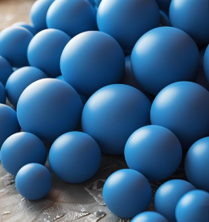
טכנולוגיית הסול-ג'ל?
Sol Gel
מייצרת קפסולות סיליקה (זכוכית) שעוטפות חומרים אורגניים פעילים באמצעות הנדסה ננו-מטרית.
מסנן קרינה בתוך כדוריות
UV Pearls

Slide 3
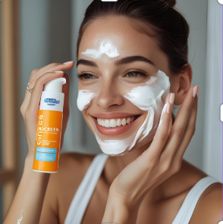
למה לכלוא את מסנן הקרינה?
מסנני קרינה, מכילים חומרים פעילים שמתמודדים ביעילות עם בעיית הזדקנות העור ועם מניעת סרטן העור. אבל כאשר החומר הפעיל בריכוז גבוה הוא נספג לדם.
בנוסף החומר הפעיל לא יציב כך שבמהלך בליעת הקרינה מתפרק בחלקו לרדיקלים חופשיים .

Slide 4
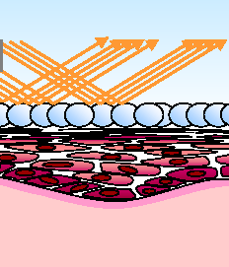
איך זה עובד?
זכוכית היא חומר לא פעיל, בטוח לחלוטין
לשימוש ושקוף, כך שהשמש חודרת דרכו.
The sun-rays
The sunscreen capsules
The skin
Notes:
4

Slide 5
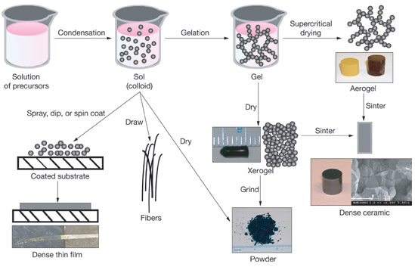
איך עושים את זה?
התהליך מתחיל כאשר בכלי אחד חומר הקרוי TEOS- תרכובת של סילקון - והחומר הפעיל מומסים בשמן ובכלי אחר במים. על ידי סדרה של תהליכי הידרוליזה ודחיסה אפשר לייצר רשת - קפסולה שעוטפת החומר הפעיל וכל זה בטמפרטורת החדר.

Slide 6
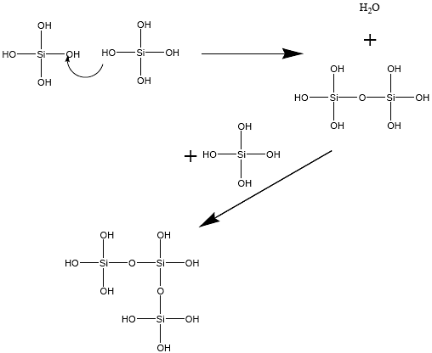
תהליכי דחיסה ליצירת רשת

Slide 7
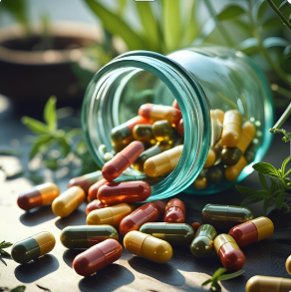
ומה הלאה?
אפשר לייצר קליפה אטומה לחלוטין או לחלופין מלאה בנקבוביות - קפסולה חכמה, כך שהחומרים הפעילים הכלואים בסיליקה ידלפו מתוך הקפסולה החוצה בשליטה מלאה.
אפשר לשחרר בצורה מבוקרת תרופות, וויטמינים, תוספי מזון, אנטיביוטיקה ועוד.

Slide 8
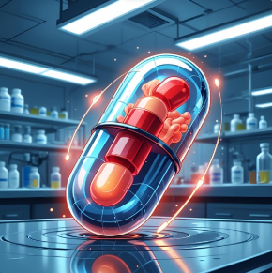
שיגור תרופות
הוא תהליך טכנולוגי בו תרכובות תרופתיות מכוונות לפעול באתר מטרה בתנאים מוגדרים כדי להשיג השפעה רפואית טיפולית יעילה תוך צמצום תופעות לוואי.

Slide 9
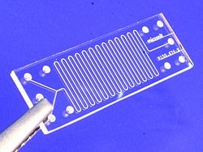
מעבדה על שבב
Lab on chip או LOC
שלוש מערכות בולטות בתחום הינן הסילקון, הפולימרים והזכוכית.

Slide 10
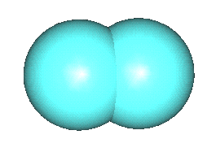

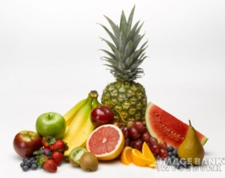
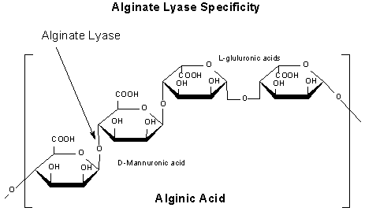
אפשר גם לעטוף את המזון -בישול מולקולרי
O
O
שומרים על איכות המזון ע"י עטיפתו בחומרים הניתנים לאכילה. משתמשים בפולימרים טבעיים למשל אלגינט שמפיקים אותו מאצות.
האלגינט הוא רב סוכר (כמו תאית ועמילן).

Slide 11
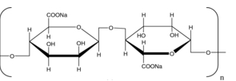
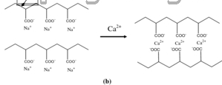
מה קורה בין סודיום אלגינט וסידן כלורי?
מהאלגינט מכינים סודיום אלגינט
וליצירת העטיפה מוסיפים סידן כלורי.
:לפניך סיכום התהליך

Slide 12
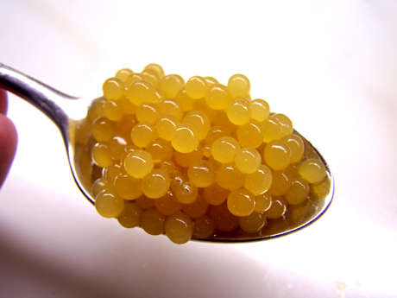
מעבדה -הכנת קוויאר
כלים וחומרים (לזוג תלמידים)
50 מ"ל סודיום אלגינט 8%.
10 מ"ל תרכיז פטל ( או כל תרכיז אחר).
200 מ"ל קלציום כלוריד CaCl₂ . 2%.
טפטפת
250 מ"ל של מים.
כוס ריקה בנפח 250 מ"ל.
מסננת.
תהליך ההכנה
1. מוסיפים את כל תרכיז הפטל ל-50 מ"ל סודיום אלגינט ומערבבים.
2. מטפטפים התערובת לתוך הכוס עם הקלציום כלוריד (CaCl₂).
חשוב לטפטף בגובה נמוך מעל לנוזל ומבלי לגעת בו.
3. משאירים את הכדוריות שיצרנו בעזרת הטפטוף כ -3 דקות בנוזל.
4. שופכים את הנוזל עם הכדוריות לתוך מסננת מתכת מעל כוס ריקה
5. שוטפים כדוריות הקוויאר במים לסלק שאריות הקלציום כלוריד.
הקוויאר מוכן לאכילה. בתיאבון
מעובד על פי הניסוי: כימוס (אֶנְקָפְּסוּלָצְיָה) של תרופות-מכון דוידסון לחינוך מדעי, מכון ויצמן למדע

Slide 13
ביבליוגרפיה
http://www.ima.org.il/Ima/FormStorage/Type8/mil14-3-04.pdf- הרפואה הצבאית-מיקרו קפסולות
http://www.haaretz.co.il/beta/1.1096122
הפנינה הננו-טכנולוגית של סול-ג'ל
ניסוי כימוס (אֶנְקָפְּסוּלָצְיָה) של תרופות-מכון דוידסון לחינוך מדעי, מכון ויצמן למדע
← Google כִּימוּס (אֶנְקָפְּסוּלָצְיָה) של תרופות ← פעילות מכון דוידסון קובץ

